Slide 1
基于SARIMA模型对新型冠状病毒疫情下来澳旅客情况的分析与研究
Analysis and study on the situation of Macau travellers under the novel coronavirus outbreak based
on SARIMA model
小组成员： zoxiii hje zgy

Slide 2
目录
CONTENTS
01
02
研究背景
数据与方法工具
03
04
建模与分析过程
结论与建议

Slide 3
PART ONE
研究背景

Slide 4


研究背景
对于中国乃至整个世界来说，新冠肺炎疫情是2019年的一只“黑天鹅”，它对世界各国已造成了巨大的经济损失和人员伤亡。而澳门旅游业作为脆弱性产业在重大危机事件面前，在疫情爆发期呈现出断崖式的下降，而风险修复也会经过一个较长的时间。

Slide 5
研究背景
研究对象
2008年澳门入境游人数占全国接待入境游的25%，澳门旅游业在整个中国的旅游业占有十分重要的地位。
数据背景
全球疫情快速发展的大环境下，澳门旅游业由此造成的短期损失是在所难免的，本文从中国澳门特别行政区政府门户网站选取了“按入境渠道统计之来澳旅客人数”的时间序列来进行分析与研究，结合澳门政府应对疫情的政策和实际情况验证旅游业面临的机遇和挑战，分析疫情影响下的澳门。

Slide 6
PART TWO
数据与方法工具

Slide 7

数据来源
我们通过对各种入境方式来澳旅客人次的时间序列和季节性的分析调查，分析新冠肺炎疫情对旅游业的影响
按月、按年以及按季度统计
旅客总人数
根据入境渠道的不同，分为
海路、陆路以及空路人数
获得具体数据
澳门特別行政区政府入口网站
https://www.gov.mo/zh-hant/content/statistics/
时间范围：
2008.01~2021.09
探讨澳门旅游业在疫情防控常态化中的旅游业恢复及对未来一年的预测
Notes:
通过数据分析2008年1月到2021年9月的澳门来澳旅客人数，探讨澳门旅游业在疫情防控常态化中的旅游业恢复及对未来一年的预测。
为了便于研究，我们选取了按月统计的旅客总人数，通过海路、陆路、空路的旅客人数分别进行时间序列建模分析。

Slide 8
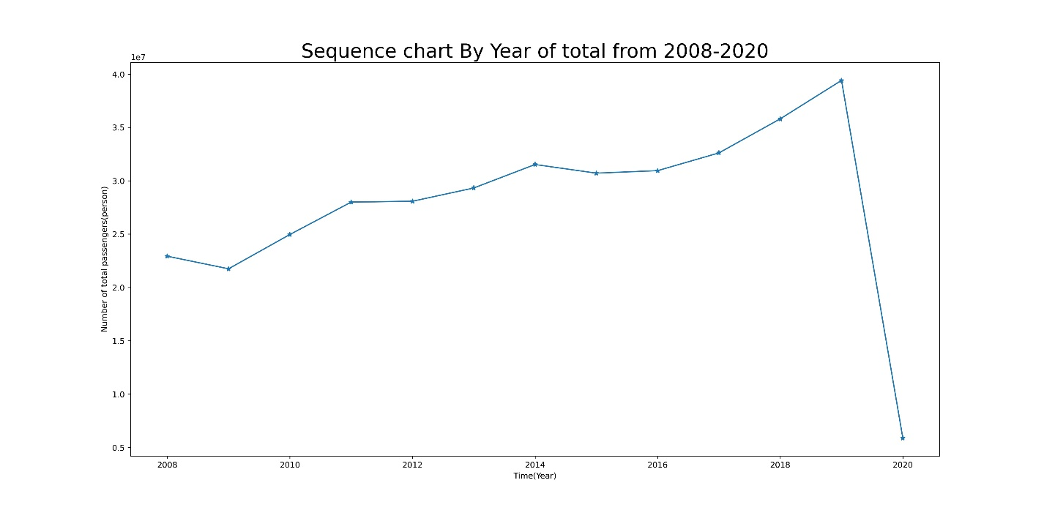
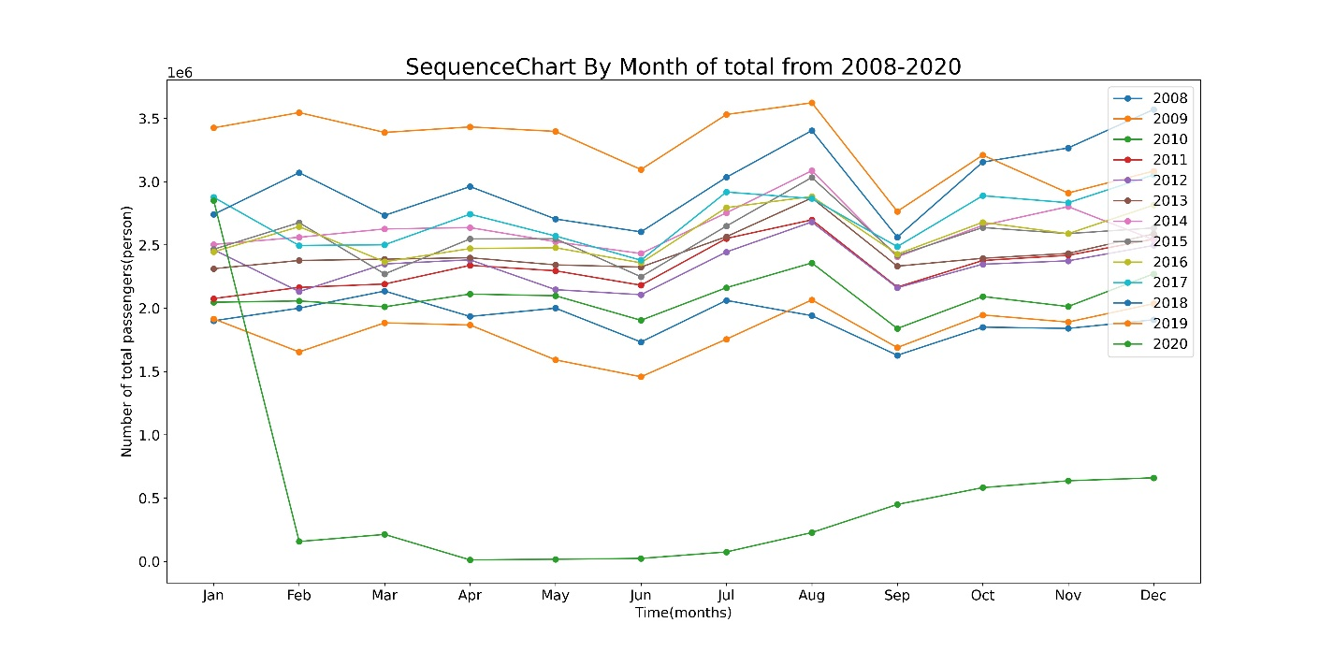
2008年至2020年每年一度来澳旅客总人次
分析方法
初步的统计分析
总体趋势2020年之前一直在上升
08-19年季节性和线性增长的趋势
20年疫情后旅客人数较上年骤减
并维持较低水平
2008年至2020年每年各月来澳旅客总人次
ARIMA模型和SARIMA模型来对数据建模

Slide 9
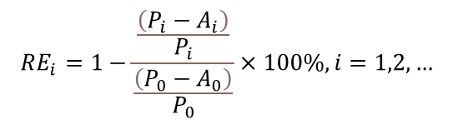

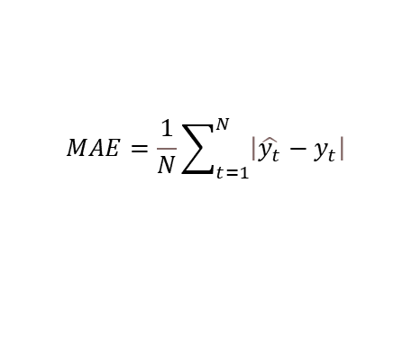
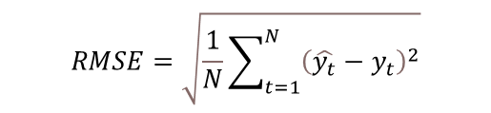
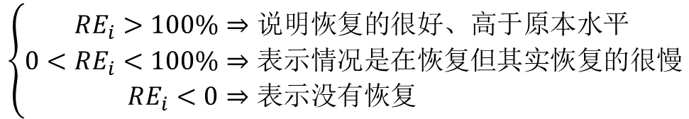
数据预处理
模型评价指标
平稳性检验
$$RMSE=\sqrt{\frac{1}{N}\sum_{t=1}^{N}{{\left(\hat{y_{t}}−y_{t}\right)}^{2}}}$$
均方根误差RMSE
异方差检验
平均绝对误差MAE
$$MAE=\frac{1}{N}\sum_{t=1}^{N}{\left|\hat{y_{t}}−y_{t}\right|}$$
白噪声检验
决定系数
$$R^{2}=1−\frac{\sum_{t=1}^{N}{{\left(y_{t}−\hat{y_{t}}\right)}^{2}}}{\sum_{t=1}^{N}{{\left(y_{t}−\overline{y}\right)}^{2}}}$$
建模过程
$$RE_{i}=1−\frac{\frac{\left(P_{i}−A_{i}\right)}{P_{i}}}{\frac{\left(P_{0}−A_{0}\right)}{P_{0}}}×100\%,i=1,2,…$$
模型定阶
恢复率
选择最优SARIMA模型
$$\left\{\begin{aligned}RE_{i}>100\%&⇒说明恢复的很好、高于原本水平 \\ 0<RE_{i}<100\%&⇒表示情况是在恢复但其实恢复的很慢 \\ RE_{i}<0&⇒表示没有恢复\end{aligned}\right.$$
模型显著性检验

Slide 10
PART THREE
建模过程与结果分析

Slide 11
建模对未来预测
将来澳旅客人数按入境渠道不同分为4份数据，分别是总人数、海路人数、陆路人数以及空路人数，并选择2008年1月到2021年9月的所有数据来建模分析，对未来1年内的情况进行预测，并评价预测结果的好坏。
按入境渠道统计得到的来澳旅客海路人次数据存在几个缺失值
缺失值处理
时间 | 数据缺失 | 线性插值
2020年3月 | 123 | 123
2020年4月 | - | 179
2020年5月 | - | 234
2020年6月 | - | 290
2020年7月 | - | 345
2020年8月 | 401 | 401
采用线性插值的方法填补缺失的数据

Slide 12
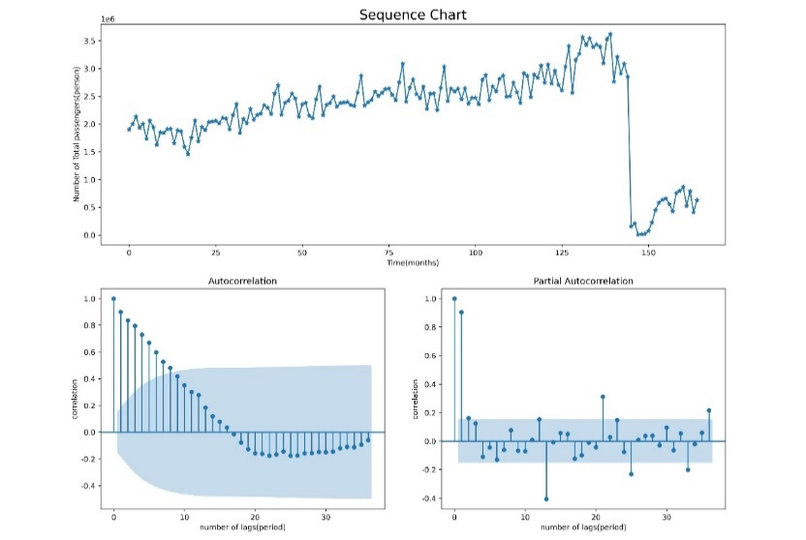
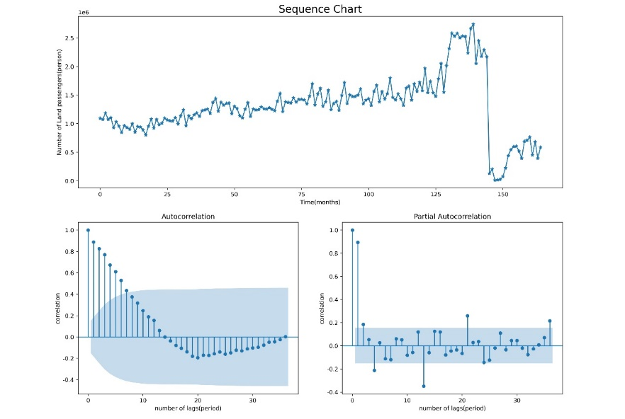
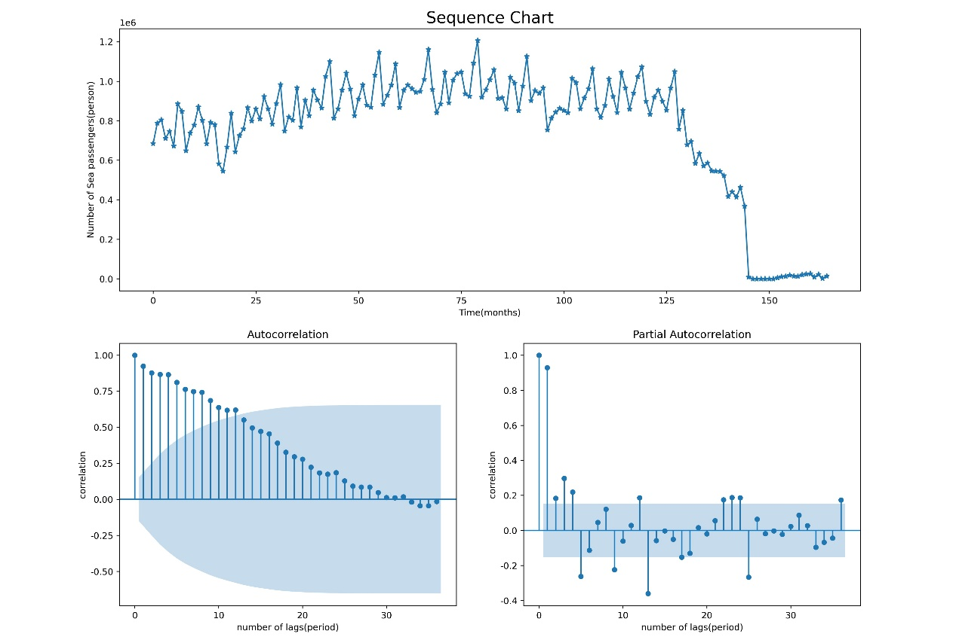
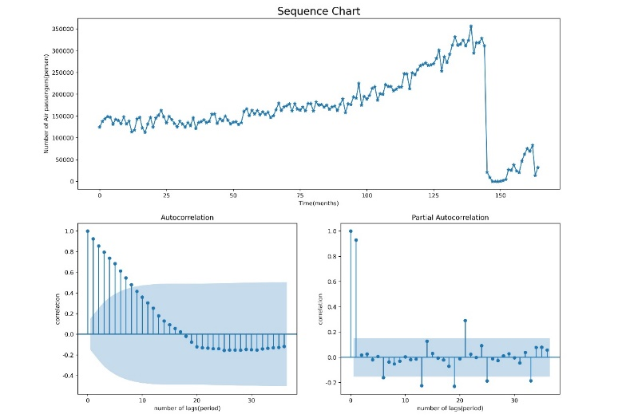
数据预处理——时序图平稳性检验
各ACF图严重拖尾，PACF图可看成一阶截尾，呈现出季节周期性
总人数、陆路和空路人数一开始是一个线性增长的趋势，然后在第145期即疫情发生的时候，来澳人数急剧下降，之后又有缓慢上升趋势。
海路人数的趋势比较不同，在比较早的时候就开始有下降的趋势,且随着疫情的爆发，一直维持在几百人次。

Slide 13
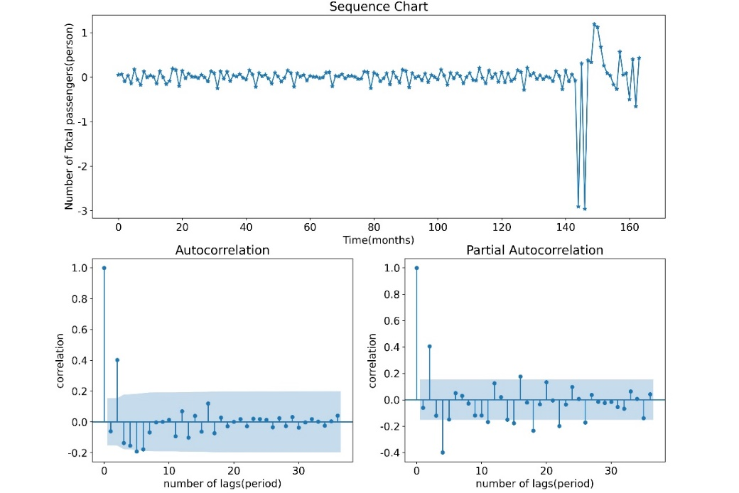

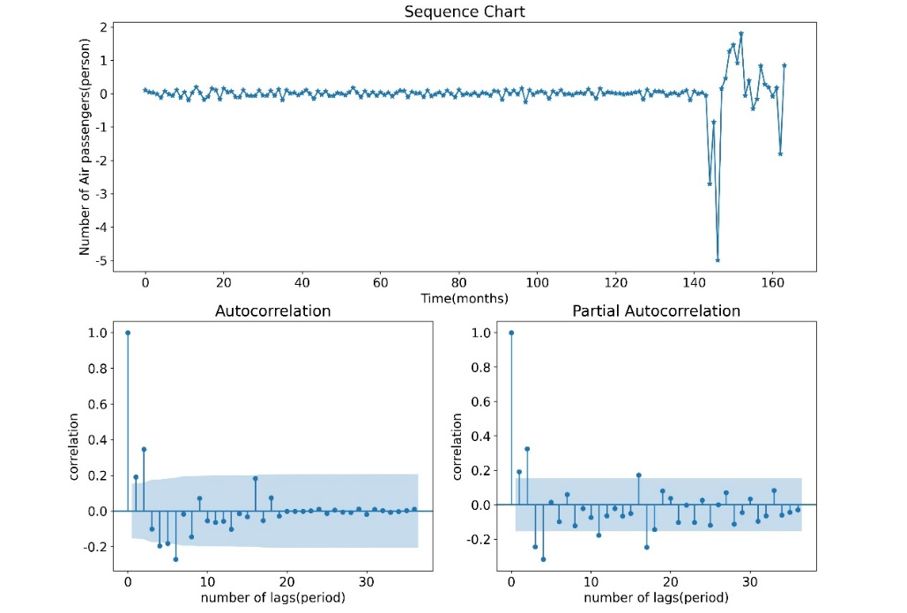
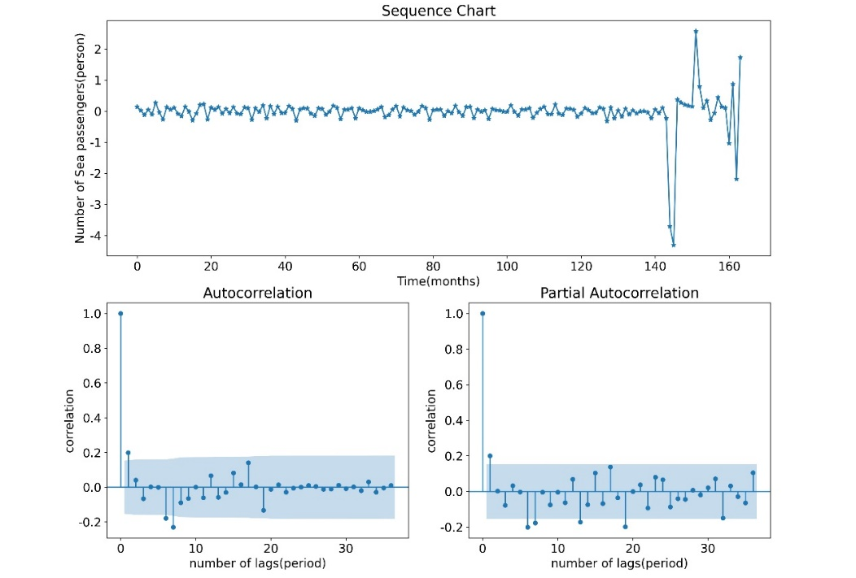
数据预处理——非平稳序列变换
依据一阶差分后的残差平方图可知，
序列存在异方差
为了消除序列的上升
下降趋势的影响
一阶差分
方差齐性不成立，随机误差序列的方差随时间变化而变化
序列存在异方差
原始序列取对数来消除异方差，再进行一阶差分以平稳模型

Slide 14
数据预处理——白噪声检验
对进行了取对数再差分的时间序列进行白噪声检验，结果如表所示。可以看到LB 统计量对应的P值均小于显著性水平，即序列不是白噪声，可以继续进行分析。
数据 | LB统计量 | P值 | 延迟期数
总人数Total | 46.824985 | 2.027711e-08 | 6
 | 50.102843 | 1.340174e-06 | 12
 | 56.717366 | 6.862802e-06 | 18
陆路人数Land | 45.627973 | 3.510839e-08 | 6
 | 50.056040 | 1.365796e-06 | 12
 | 56.119584 | 8.533200e-06 | 18
空路人数Air | 52.743932 | 1.321180e-09 | 6
 | 59.207381 | 3.147047e-08 | 12
 | 69.048452 | 6.542957e-08 | 18
海路人数Sea | 13.043891 | 0.042344 | 6
 | 25.780571 | 0.011528 | 12
 | 31.554431 | 0.024812 | 18

Slide 15
ARIMA模型建立
依ACF图和PACF图可以看出，序列的季节性特征不明显
使用ARIMA模型进行拟合预测
确定各个模型如表
参数检验和残差检验
AIC-BIC准则进行定阶
 | 数据 | 模型 | AIC | BIC
1 | Total | ARIMA(3, 1, 5) | 60.715938 | 88.614736
2 | Land | ARIMA(3, 1, 5) | 68.828881 | 96.727679
3 | Air | ARIMA(5, 1, 2) | 213.964259 | 238.763191
4 | Sea | ARIMA(2, 1, 1) | 274.686941 | 287.086407
Notes:
精度越高，阶数则越大，权衡一个精度可较好，阶数
t统计量的P值基本小于0.05，可认为模型参数显著；残差序列的LB 统计量的P值均大于0.05，且靠近1，可认为残差序列为白噪声较少的模型来进行拟合

Slide 16
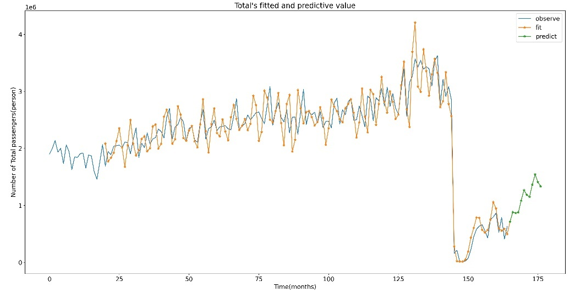
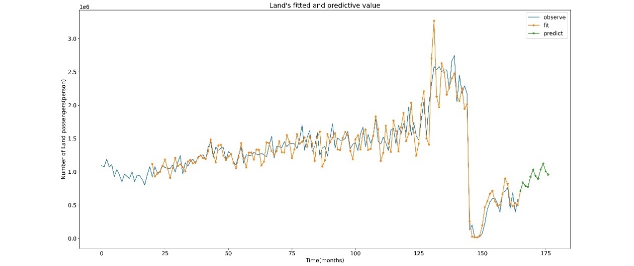
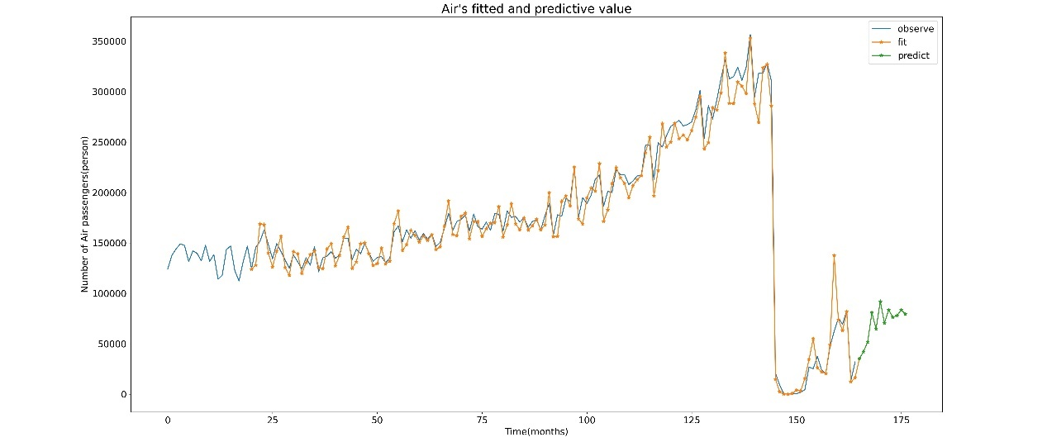
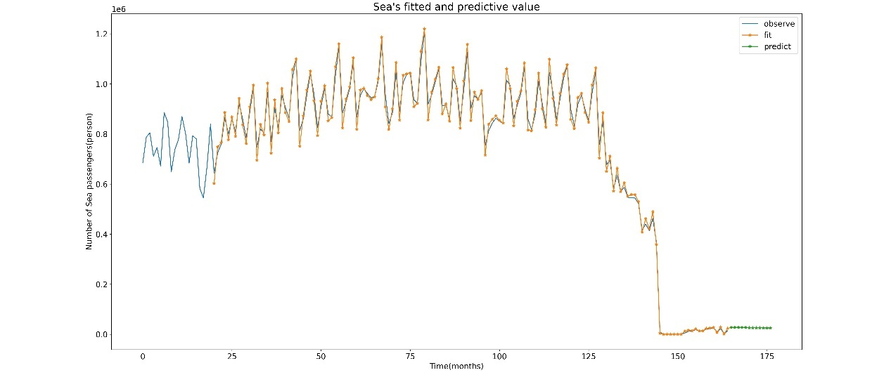
ARIMA模型建立——模型预测

Slide 17
ARIMA模型建立——模型预测
总人数和陆路人数建立的模型对原始数据的拟合有一定的滞后性，且在疫情前曲线谷值位置的预测值过小，疫情后曲线一些峰值位置的预测值过大。这都是受疫情导致的来澳旅客人数急剧下降的原因。
预测未来一年内，来澳旅客总人次逐月上升，陆路人次、空路人次上升趋势较大，而海路趋势平稳，未有上升的趋势。

Slide 18
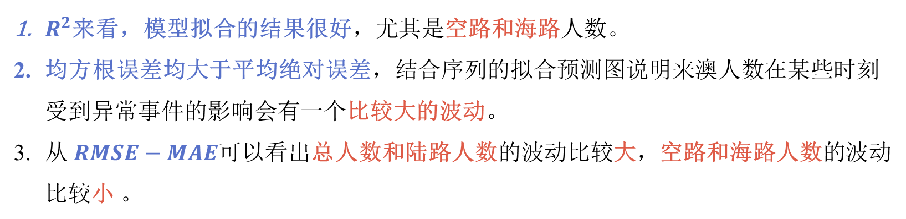
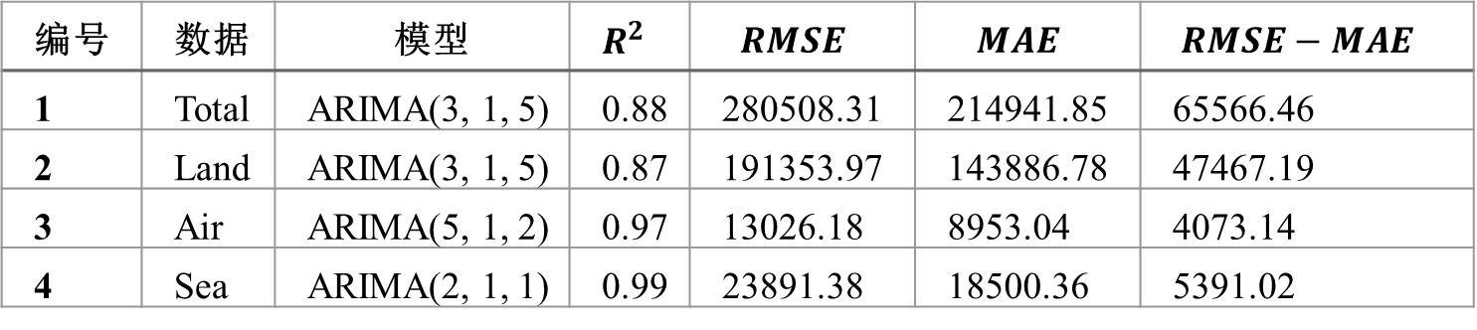
模型评价
编号 | 数据 | 模型 | $$R^{2}$$ | $$RMSE$$ | $$MAE$$ | $$RMSE−MAE$$
1 | Total | ARIMA(3, 1, 5) | 0.88 | 280508.31 | 214941.85 | 65566.46
2 | Land | ARIMA(3, 1, 5) | 0.87 | 191353.97 | 143886.78 | 47467.19
3 | Air | ARIMA(5, 1, 2) | 0.97 | 13026.18 | 8953.04 | 4073.14
4 | Sea | ARIMA(2, 1, 1) | 0.99 | 23891.38 | 18500.36 | 5391.02
$R^{2}$来看，模型拟合的结果很好，尤其是空路和海路人数。
均方根误差均大于平均绝对误差，结合序列的拟合预测图说明来澳人数在某些时刻受到异常事件的影响会有一个比较大的波动。
从 $RMSE−MAE$可以看出总人数和陆路人数的波动比较大，空路和海路人数的波动比较小 。

Slide 19
建模对疫情后评测
选择2008年1月到2019年12月的所有疫情前的数据来建模分析，预测得到2020年1月到2021年9月的估计值，与发生疫情后的真实值进行比较验证，并评估疫情后的恢复情况，对未来趋势进行预测。
按入境渠道统计得到的来澳旅客海路人次数据存在几个缺失值
缺失值处理
时间 | 数据缺失 | 线性插值
2020年3月 | 123 | 123
2020年4月 | - | 179
2020年5月 | - | 234
2020年6月 | - | 290
2020年7月 | - | 345
2020年8月 | 401 | 401
采用线性插值的方法填补缺失的数据

Slide 20
数据预处理
时序图平稳性检验
非平稳序列变换
从ACF图、PACF图可以观察到，各ACF图严重拖尾，PACF图可看成一阶截尾，呈现季节周期性。
一阶差分后的残差平方图可知，序列存在异方差
对原始序列取对数来消除异方差，对数变换后的序列季节性特征就比较显著
来澳旅客总人次、陆路、空路处于上升趋势,海路前125阶处于平稳然后逐阶下降。
进行一阶12步差分以平稳模型，得到的时序图等如图

Slide 21
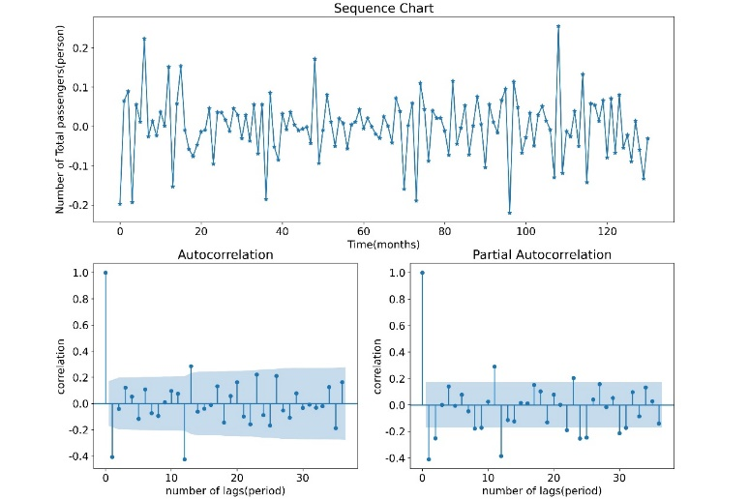
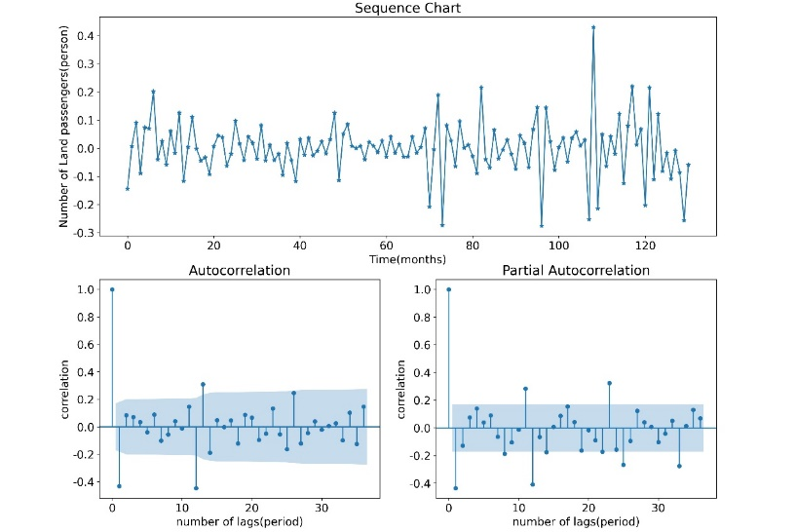
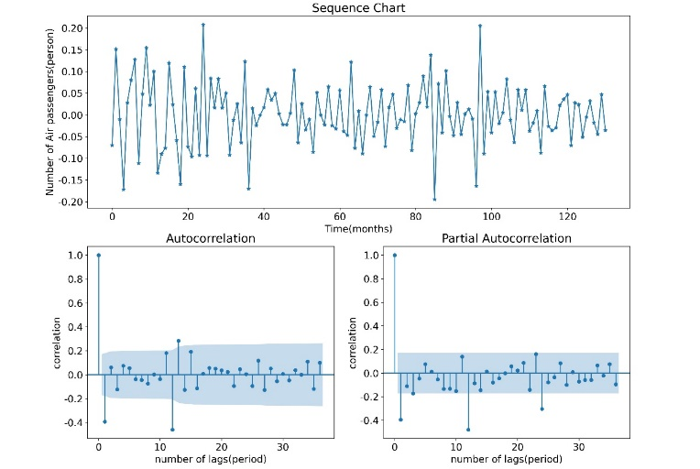
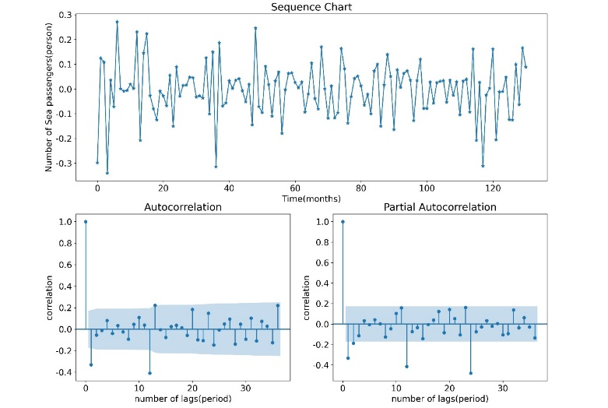
数据预处理
时序图平稳性检验
非平稳序列变换
从ACF图、PACF图可以观察到，各ACF图严重拖尾，PACF图可看成一阶结尾，呈现季节周期性。
阶差分后的残差平方图可知，序列存在异方差
对原始序列取对数来消除异方差，对数变换后的序列季节性特征就比较显著
来澳旅客总人次、陆路、空路处于上升趋势,海路前125阶处于平稳然后逐阶下降。
进行一阶12步差分以平稳模型，得到的时序图等如图

Slide 22
数据预处理——白噪声检验
LB 统计量对应的P值均小于显著性水平，即序列不是白噪声，可以继续进行分析。
数据 | LB统计量 | P值 | 延迟期数
总人数Total | 28.403936 | 7.885125e-05 | 6
 | 59.151275 | 3.221843e-08 | 12
 | 77.887478 | 2.001888e-09 | 18
陆路人数Land | 28.185095 | 8.671254e-05 | 6
 | 62.712054 | 7.198565e-09 | 12
 | 85.090167 | 1.086240e-10 | 18
空路人数Air | 24.609930 | 4.031490e-04 | 6
 | 61.634375 | 1.134876e-08 | 12
 | 83.791617 | 1.844729e-10 | 18
海路人数Sea | 16.375835 | 0.011873 | 6
 | 44.424748 | 0.000013 | 12
 | 52.890797 | 0.000027 | 18

Slide 23
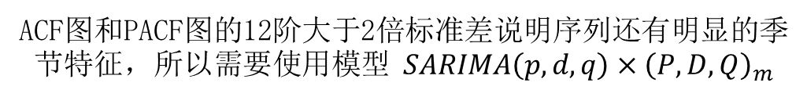
SARIMA模型建立
ACF图和PACF图的12阶大于2倍标准差说明序列还有明显的季节特征，所以需要使用模型 $SARIMA\left(p,d,q\right)×{\left(P,D,Q\right)}_{m}$
根据AIC-BIC准则对模型进行排序，选择最优的前几个SARIMA模型再进行显著性检验
t统计量的P值基本小于0.05，可认为模型参数显著；残差序列的LB 统计量的P值均大于0.05，且靠近1，可认为残差序列为白噪声。
在上述非平稳序列处理过程中，能确定差分d和D取1，步长m=12，根据步长m观察ACF图和PACF图得出需要添加一个季节移动平均项，即确定P=0、Q=1。
确定各个模型如表：
 | 数据 | 模型 | AIC | BIC
5 | Total(90%) | SARIMA(1, 1, 1)x(0, 1, 1, 12) | -373.098441 | -361.597652
6 | Land(90%) | SARIMA(1, 1, 2)x(0, 1, 1, 12) | -313.213613 | -298.837627
7 | Air(90%) | SARIMA(1, 1, 1)x(0, 1, 1, 12) | -369.075601 | -357.574812
8 | Sea(90%) | SARIMA(3, 1, 1)x(0, 1, 1, 12) | -270.584854 | -253.333670
Notes:
。

Slide 24
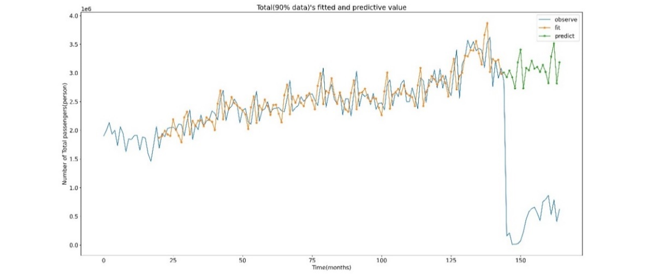
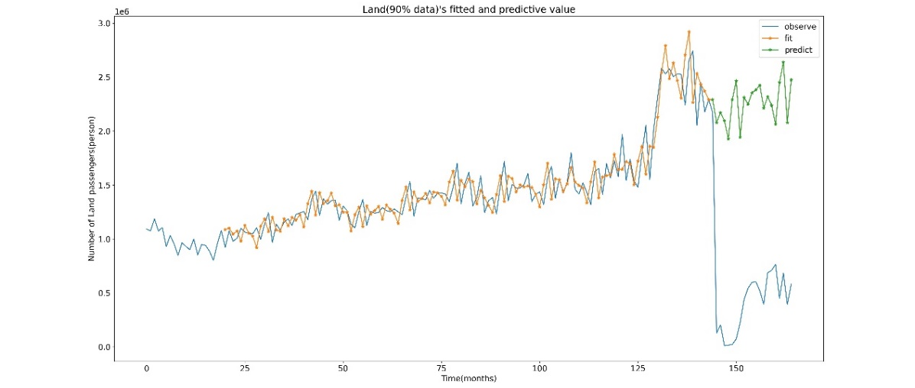
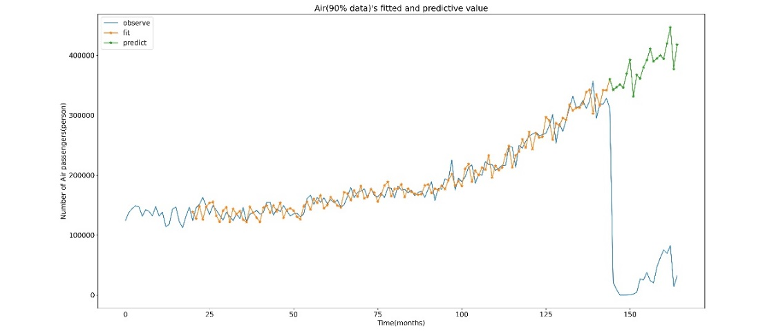
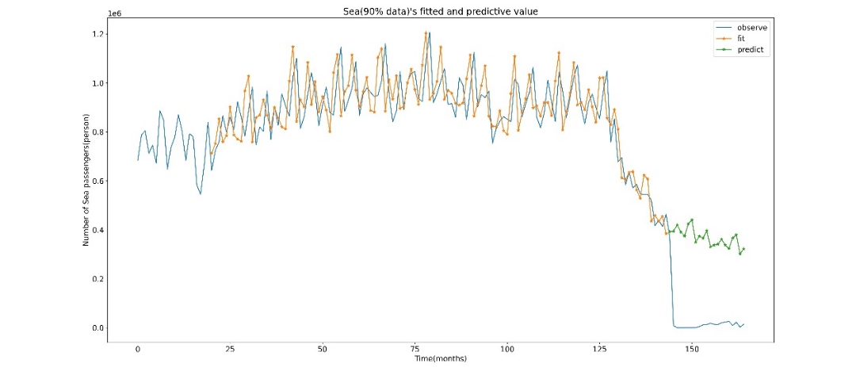
SARIMA模型建立
根据建立的SARIMA模型预测得到2020年1月到2021年9月的估计值，结果如图所示，观察发现除海路人数在下降外，都有一定的上升趋势，其中上升最明显的是空路人次，说明人们在旅行时更倾向于选择节省时间的出行方式，越来越少的人选择海路出行。
选择疫情前数据建模预测的疫情期间的的估计值与真实值进行比较有着很明显的差别，说明疫情带来了很大的影响。

Slide 25
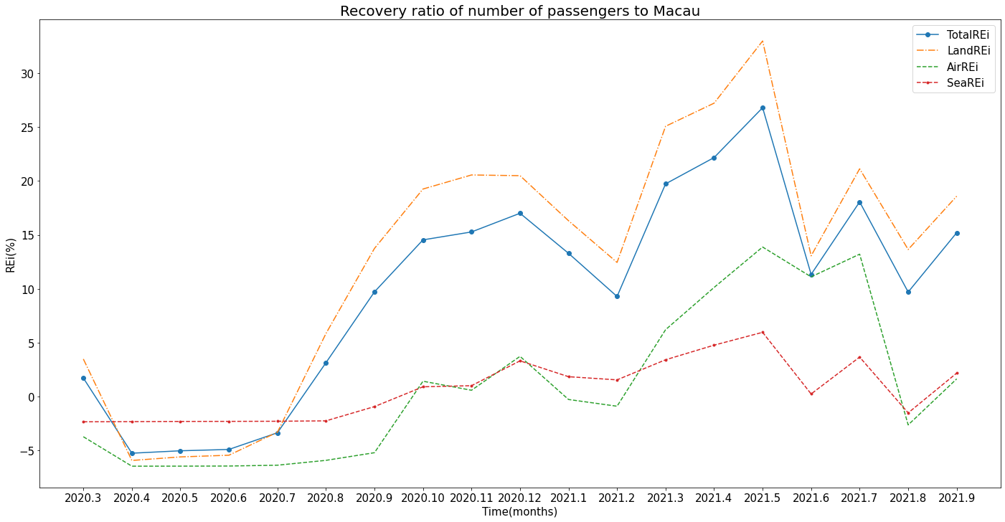
疫情后恢复情况评估
本文借用灾后宏观经济恢复率描述新冠疫情影响下澳门旅客的恢复率，尝试验证疫情爆发后澳门旅客人数是否恢复到正常水平。假设灾后一年的损失与灾害事件当年的损失之比可视为恢复损失的过程，则当一个经济体恢复到原来的水平时，RE公式返回值 100%，疫情发生年份的RE为0%。
观察图可以发现，2020年2月疫情爆发开始后，连续数个月RE值小于0，然后RE值开始增长并连续大于0，但四个曲线都在2021年2月、6月、8月达到谷值，说明这些时刻又受到了新的影响。其中总人数和陆路人数的恢复率曲线趋势比较接近。

Slide 26
PART FOUR
结论与建议

Slide 27
由于突发事件疫情的发生，严重影响了来澳旅客人次序列本身的季节性特征。根据2008年1月到2021年9月的所有数据的拟合结果图分析，使用ARIMA模型对于序列拟合的较好，但在峰谷值的位置拟合的结果与真实值有一定的差距。
预测未来一年的趋势
在此基础上预测未来一年内的趋势：
来澳旅客总人次在稳步上升，并且保持了一定的季节性
陆路、空路人次也是呈上升的趋势；海路人次在疫情后就维持在一个较低的水平，甚至还有下降的趋势，未来一年也将会维持平稳或有下降趋势，不会增长
Notes:
预测结果说明未来来澳旅客人次主要来源于陆路、空路两个渠道，若疫情再次出现首先受影响的是空路人次，为此需要牢牢把握住内地旅客资源，服务好拱北、青茂、横琴三大口岸。此外，在疫情爆发后海路游客数量长期维持几百人次，可见澳门航运码头的接待数量不足，可能由香港或东南亚地区的疫情政策有关系。所以受限于防疫政策，海路来澳旅客难以上升，码头也将呈现出空落落的情况。

Slide 28
由于突发事件疫情的发生，严重影响了来澳旅客人次序列本身的季节性特征。根据2008年1月到2021年9月的所有数据的拟合结果图分析，使用ARIMA模型对于序列拟合的较好，但在峰谷值的位置拟合的结果与真实值有一定的差距。
预测未来一年的趋势
预测结果说明：
未来来澳旅客人次主要来源于陆路、空路两个渠道，若疫情再次出现首先受影响的是空路人次，为此需要牢牢把握住内地旅客资源，服务好拱北、青茂、横琴三大口岸。此外，在疫情爆发后海路游客数量长期维持几百人次，可见澳门航运码头的接待数量不足，可能由香港或东南亚地区的疫情政策有关系。所以受限于防疫政策，海路来澳旅客难以上升，码头也将呈现出空落落的情况。
在此基础上预测未来一年内的趋势：
来澳旅客总人次在稳步上升，并且保持了一定的季节性
陆路、空路人次也是呈上升的趋势；海路人次在疫情后就维持在一个较低的水平，甚至还有下降的趋势，未来一年也将会维持平稳或有下降趋势，不会增长

Slide 29
评估疫情后恢复情况
除海路人次在下降外，都有一定的上升趋势，其中上升最明显的是空路人次，说明由于海路耗时耗力，越来越少的人选择海路出行。
总的来说，陆路人次占比最大，说明大多数游客选择从珠海或香港进关，可见澳门新增青茂口岸的重要性之大。
2020年2月疫情爆发开始,来澳人次持续下降
疫情的好转,人次在2020年7月开始慢慢恢复，仍旧恢复缓慢
病例的增加和变异株的出现，又持续受到了影响，表现在恢复率曲线的谷值上
选择疫情前数据建模预测的疫情期间的估计值与真实值进行比较有着很明显的差别，说明疫情带来了很大的影响，并且很难恢复到原来数值。但是预测值和实际值的趋势一致，说明除了疫情这一因素对旅游业影响较大之外，没有其他干扰因素。
总人次和陆路人次的恢复率曲线趋势比较接近，说明疫情后人们以陆路方式出行为主
RE图体现出澳门旅客人次未受到有内部系统性的风险

Slide 30
澳门旅游业的应对和修复对策
政府应该通过各项措施降低旅游企业的运营成本，并重点关注中小旅游企业的生产和经营，建议实行定向的税收减免及降低费用措施，以部分抵扣其亏损额度，保证其后续有能力发展。
建议落实对小微旅游企业的金融支持，建议成立粤港澳大湾区旅游发展基金和中小旅游企业扶持基金。
发挥澳门地理优势，对接“一带一路”策略，继续全面拓宽澳门旅游业的道路发展，拓展多元旅游休闲产品，吸引旅游外来投资
旅游者要理性面对疫情，这种全民抗疫防疫的奋战中，更应该给旅游企业以充分的理解支持。

Slide 31
感谢大家的聆听
THANKS
Happy ending for everyone

